Slide 1
Grandes cultures suisses 2025 sans herbicides
Dr. Raphaël Charles, FiBL, raphael.charles@fibl.org
Rencontre avec les medias
Berne, 2 juillet 2019

Slide 2
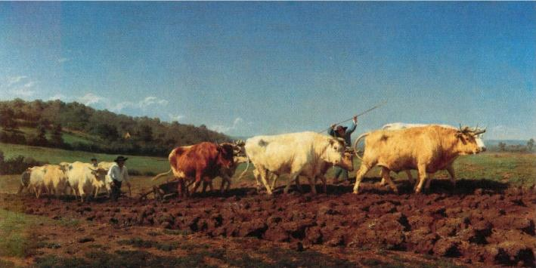
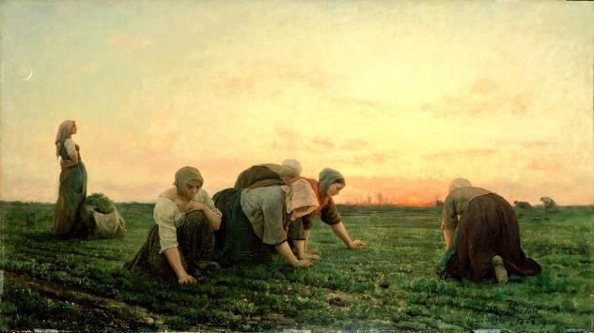
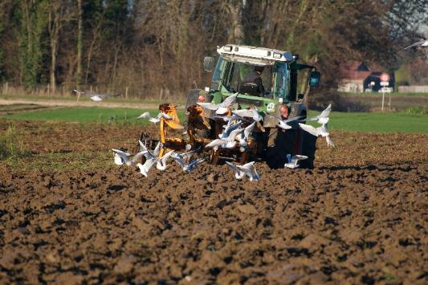
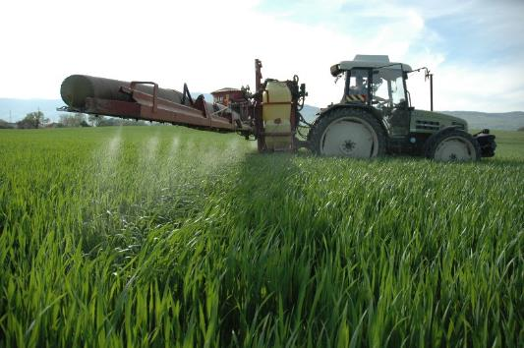
Rosa Bonheur: le labourage nivernais
(Musée d’Orsay, Paris)
Jules Breton: les sarcleuses
(Metropolitan Museum of Art NY))

Slide 3
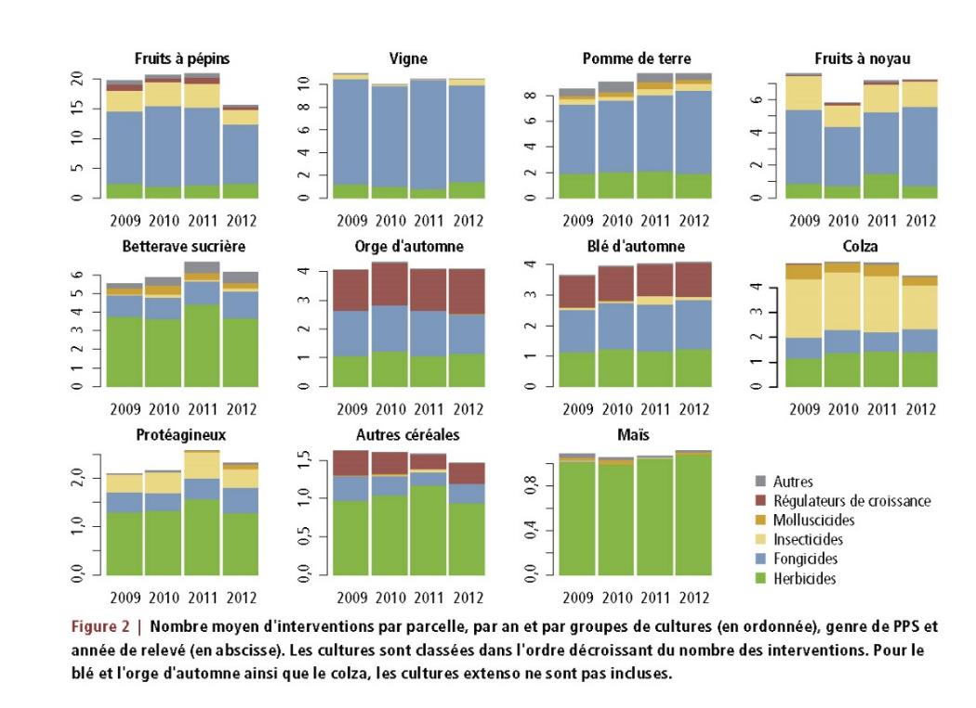
Pas d’évolution notable dans l’utilisation des herbicides
De Baan et al., 2015
Pour un total de 398 t/an de matière actives appliquées en grandes cultures
Tamm et al., 2015

Slide 4
Désherbage en bio très variable selon les cultures et la pression des adventices
Culture | Tâche principale | Couverture du sol par les adventices |  |  | Possibilité d'impasse sur le travail manuel
 |  | faible | normale | élevée
 |  | MOh/ha | MOh/ha | MOh/ha
Céréales | Couper et sortir de la parcelle les hampes florales des rumex et des chardons | 5 | 8 | 15 | oui
Maïs | Arrachage des adventices à problèmes | 10 | 20 | 120 | oui
Pommes de terre | Sarclage manuel de finition, arrachage des adventices à problèmes | 10 | 50 | 120 | oui
Betteraves | Eclaircissage, sarclage mécanique et sarclage manuel de finition | 100 | 200 | plus de 700 | non
MOh = heures de travail, ha = hectare
Référence pour 1 traitement herbicide ~ 1 MOh/ha
 |  |  |  | source: bioactualites.ch

Slide 5
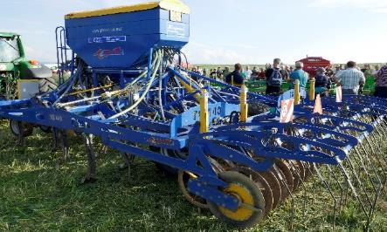
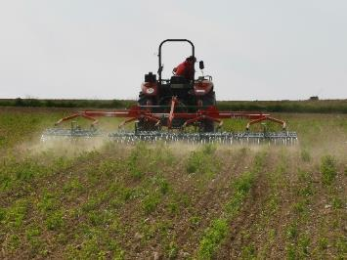
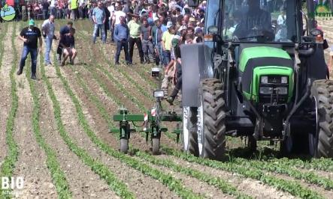
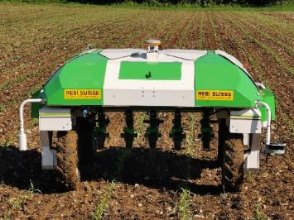
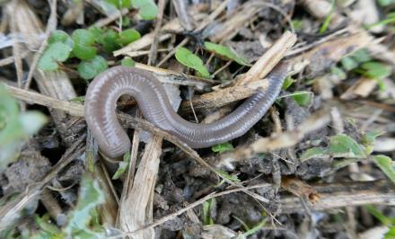
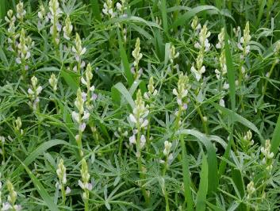
Nouvelles stratégies: combinaison de moyens innovants
Travail réduit du sol
Désherbage mécanique
Scalpeuse
Herse étrille
Sarcleuse
Nouvelles technologies
GPS
Caméras embarquées
Robotique
Leviers agronomiques
Prairies et couverts végétaux
Cultures associées
Sol vivant et fertile

Slide 6
Grandes cultures suisses 2025 sans herbicides
Les pratiques actuelles montrent que la pression des adventices en agriculture biologique n’est ni un verrou ni une fatalité.
L’intégration de nouveaux moyens permet une lutte directe contre les adventices et un travail du sol ménageant sa fertilité: moyens techniques, mesures agronomiques, transition des systèmes vers une agriculture de conservation du sol.
Considérant les progrès récents et à venir, il est raisonnable d’envisager sur un plan technique des grandes cultures sans herbicides dans un proche avenir.
La prise en charge des coûts supplémentaires est une mesure d’accompagnement indispensable, tout comme la poursuite de la recherche et le développement d’une vulgarisation active sur le sujet.

Slide 7
Contact
Forschungsinstitut für biologischen Landbau FiBL
Ackerstrasse 113 / Postfach 219
5070 Frick
Schweiz
Telefon +41 62 8657-272
Fax +41 62 8657-273
info.suisse@fibl.org
www.fibl.org
Institut de recherche de l’agriculture biologique FiBL
Av. Des Jordils 3 / Case postale 1080
1001 Lausanne
Suisse
Téléphone +41 21 619 44 77

